Slide 1
Přijímací řízení ve školním roce 2023/2024

Slide 2
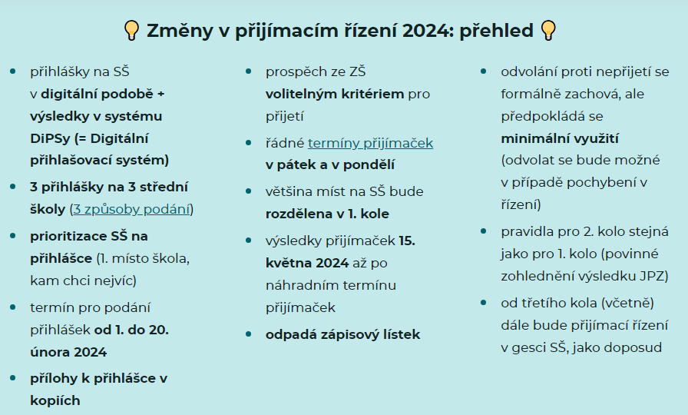

Slide 3
Změny v přijímacím řízení podrobně
Priorita škol
Zásadní změnou je seřazení škol na přihlášce dle priority. To znamená, že na první místo napíšete školu, kam se chcete dostat nejvíce, např. takto: 1. místo: vysněná škola, na kterou chci nejvíce, 2. místo: škola, kam také chci (např. ne už tolik žádaná, jako první volba), 3. místo: záchranná, ale stále schůdná varianta (někdo zvolí učební obor). Priorita škol nepůjde po podání přihlášky měnit.
Kritérium prospěchu volitelné
Ředitelé SŠ musí do 31. ledna 2024 zveřejnit kritéria pro přijímání. Prospěch se již nebude uvádět do přihlášky a je volitelným kritériem, které může ředitel SŠ stanovit nad rámec státních jednotných přijímaček v rámci školní části přijímací zkoušky.

Slide 4
Změny v přijímacím řízení podrobně
Obyčejné kopie příloh k přihlášce
Známky na vysvědčení i případné potvrzení od lékaře se nově dokládají formou přílohy. Nepotvrzují se na přihlášce, jako tomu bylo dříve. Do elektronického systému nahrajete skeny nebo fotografie příloh ke škole, která je požaduje. Vždy si ale ponechte originál každé přílohy pro případ, že by si ho SŠ vyžádala. POZOR: Na potvrzení od lékaře musí vždy být uveden správný kód oboru/oborů vzdělání!
2 pokusy na přijímačky pro každého
I v případě, že podáváte přihlášku pouze na 1 maturitní obor, budete psát přijímačky 2x na škole z přihlášky. Všichni uchazeči budou mít na CERMAT testy dva pokusy. Tedy i pokud podáte 3 přihlášky na maturitní obory, píšete přijímačky 2x (v řádných nebo náhradních termínech).

Slide 5
Změny v přijímacím řízení podrobně
Místo konání přijímaček určí CERMAT
Přijímačky budete psát na jedné ze škol na přihlášce. Na jaké, to vám určí CERMAT. Dozvíte se to z pozvánky, kterou obdržíte nejpozději 14 dní před datem konání zkoušky. S ničím to nesouvisí, je možné, že to bude např. první a druhá škola, nebo dvakrát škola třetí. CERMAT to bude dělat tak, aby se zátěž uchazečů rozptýlila rovnoměrně, případně aby ti, kteří musí dojet z dálky, šli tam, kde to mají nejblíže.
Pozdější vyhlášení výsledků
Výsledky o přijetí/nepřijetí školy zveřejní 15. května 2024. Nově to bude až po náhradním termínu přijímacích zkoušek. Uvidíte své výsledky pod přiděleným registračním číslem buď v elektronickém systému, anebo ve škole na veřejně přístupném místě (dveře školy, úřední deska, apod.).

Slide 6
Změny v přijímacím řízení podrobně
Jednodušší pozkoušková administrativa
Elektronický systém rozřadí většinu uchazečů na školy dle priority a výsledku JPZ (+ dalších školních kritérií) automaticky již v 1. kole. Uchazeč bude umístěn na první školu ze svého pořadí na přihlášce, kde jste se umístil tzv. „nad čarou“. Nestane se tedy, že byste byli přijati na více škol najednou, jako tomu bylo dříve. Odvolání proti nepřijetí na střední školu z kapacitních důvodů ztrácí smysl a po výsledcích se žák již nebude moci rozhodnout pro jinou školu z přihlášky. Odpadají také zápisové lístky. Existuje možnost vzdát se místa na škole, kam jste přijati, ale ztratíte tím celé 1. kolo a budete se muset na volná místa hlásit ve 2. nebo dalších kolech. Nebude to tedy tak, že se přesunete na další školu z přihlášky.
💡 Zajímá vás, jaký je algoritmus CERMATu pro přiřazování žáků na střední školy? Podívejte se na toto video, kde je vše vysvětleno.

Slide 7
Změny v přijímacím řízení podrobně
Druhé kolo přijímacího řízení stejné jako první
Druhé kolo nebude probíhat souběžně s prvním, jako doposud, ale až po jeho ukončení, a to od 20. května 2024. Bude také centrálně řízené. Přihlášky do 2. kola přijímacího řízení se budou podávat do 24. května úplně stejně, jako v kole prvním (až 3 přihlášky, prioritizace škol). Nově i ve 2. kole mají školy povinnost přihlížet k výsledkům JPZ, proto se do 2. kola může hlásit pouze uchazeč, který v 1. kole psal JPZ (tedy hlásil se na maturitní obor). Pokud jste se v 1. kole nehlásili na maturitní obor a nepsali JPZ, nemůžete podat přihlášky do 2. kola! Výsledky 2. kola se dozvíte 21. června 2024.
Od třetího kola (včetně) dále bude přijímací řízení v gesci SŠ, jako doposud. V případě přijetí ve 3. a dalších kolech oznámíte svůj úmysl na školu nastoupit jakýmkoli písemným záznamem.

Slide 8
Podání přihlášky do prvního kola
Přihlášku podává za nezletilého uchazeče jeho zákonný zástupce. Součástí přihlášky je pak čestné prohlášení podávající osoby, že nezletilý uchazeč souhlasí s jejím podáním a obsahem.
Uchazeč může podat nejvýše dvě přihlášky pro obor vzdělání s talentovou zkouškou a nejvýše tři přihlášky pro ostatní obory vzdělání. Maximálně možný počet podaných přihlášek může být tedy pět.
Pořadí uvedených oborů vzdělání v přihlášce vyjadřuje přednostní volbu oboru vzdělání, tzn. že obory vzdělání jsou řazeny dle preference.
Uvedené pořadí musí být na všech podaných přihláškách shodné.

Slide 10
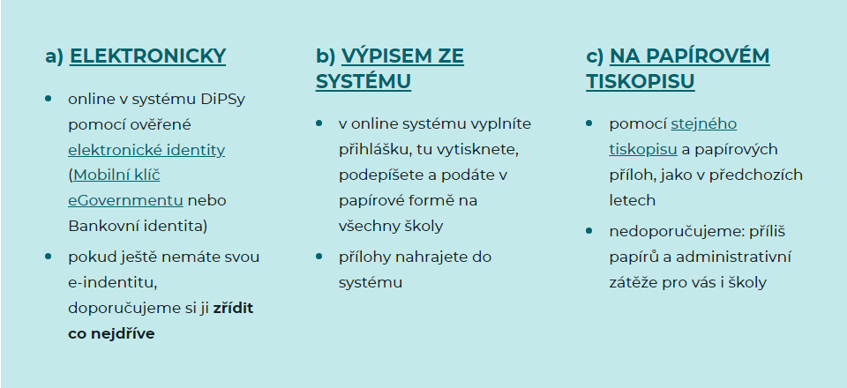
Jak podat přihlášku

Slide 11
A) Přihláška na SŠ plně elektronicky online
Novým elektronickým podáním přihlášky na SŠ online z domova ušetříte peníze za tisk a poštovné. Ulehčíte práci jak sobě, tak středním školám.
Online přihlášku podáte jednoduše za pár minut v těchto pěti krocích:
1) Přihlásíte se do systému DiPSy a vyberete své dítě (systém je napojen na registr obyvatel a bude přístupný od 15. ledna).
2) Vyberete 3 obory bez talentové zkoušky, kam se chcete hlásit (kompletní info o oborech je v systému).
3) Obory vyberete v pořadí dle priority (1. místo obor, kam se chcete dostat nejvíce).
4) Nahrajete přílohy jako fotky nebo skeny. V systému uvidíte, jaké přílohy škola pro daný obor požaduje.
5) Potvrdíte odeslání přihlášek a přijde vám e-mailové potvrzení, že jste přihlášky podali. Přihlášky musíte podat do 20. února.

Slide 12
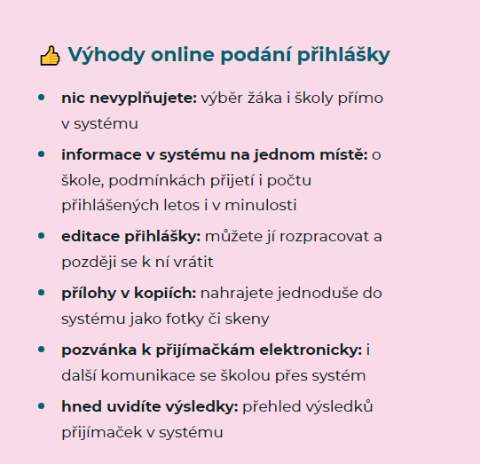

Slide 13
B) Přihláška na SŠ: Výpis ze systému
I když nemáte e-identitu, můžete vyplnit přihlášku online. Zabere vám to ale podstatně více času, než s elektronickou identitou, a navíc budete muset přihlášky do škol doručit.
1) Do systému DiPSy se dostanete bez přihlášení a vyplníte všechny údaje o sobě a svém dítěti.
2) Vyberete 3 obory bez talentové zkoušky, kam se chcete hlásit (kompletní info o oborech je v systému).
3) Obory vyberete v pořadí dle priority (1. místo obor, kam se chcete dostat nejvíce).
4) Nahrajete přílohy jako fotky nebo skeny. V systému uvidíte, jaké přílohy škola pro daný obor požaduje.
5) Potvrdíte odeslání přihlášek a přijde vám e-mail s vyplněnou přihláškou (výpisem).
6) Výpis přihlášky z e-mailu vytisknete tolikrát, na kolik škol se hlásíte, a každý podepíšete.
7) Papírový výpis přihlášky (bez příloh) doručíte do každé školy (poštou, osobně, datovou schránkou).

Slide 14
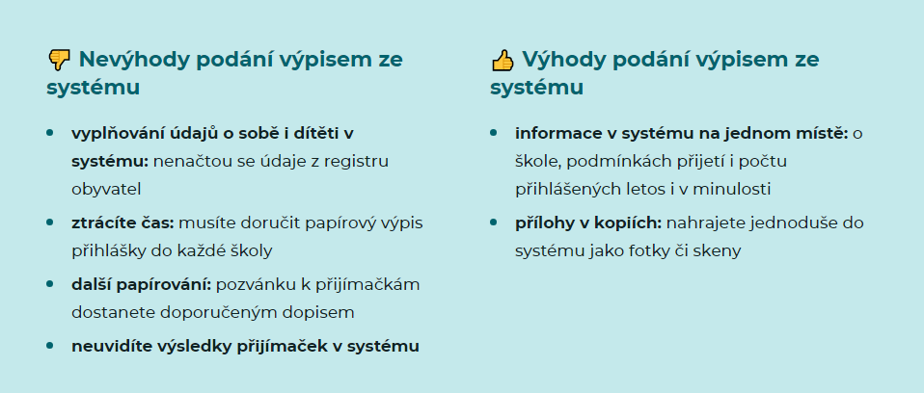

Slide 15
c) Přihláška na SŠ: papírový tiskopis vč. příloh
I nadále zůstává možnost podání přihlášky na papírovém tiskopisu. Avšak oproti elektronickému online podání vám podání listinné přihlášky zabere nepoměrně více času a bude vás stát více peněz.
Vzor přihlášky na střední školy: papírový tiskopis pro obory bez talentové zkoušky najdete zde.
1) Vytisknete si papírový tiskopis přihlášky tolikrát, na kolik škol se hlásíte.
2) Do papírového tiskopisu vyplníte všechny údaje o sobě a svém dítěti.
3) Dohledáte údaje o školách a oborech a vyplníte je do tiskopisu (přesný název, adresa, kód a název oboru).
4) Obory vyplňujete v pořadí dle priority (1. místo obor, kam se chcete dostat nejvíce).
5) Vyplníte identicky (tzn. stejné pořadí škol dle priority) tolik tiskopisů, na kolik škol se hlásíte.
6) Ke každé přihlášce přiložíte všechny přílohy v listinné podobě (dle podmínek školy).
7) Tiskopis přihlášky (vč. příloh) doručíte do každé školy (poštou, osobně, datovou schránkou).

Slide 16
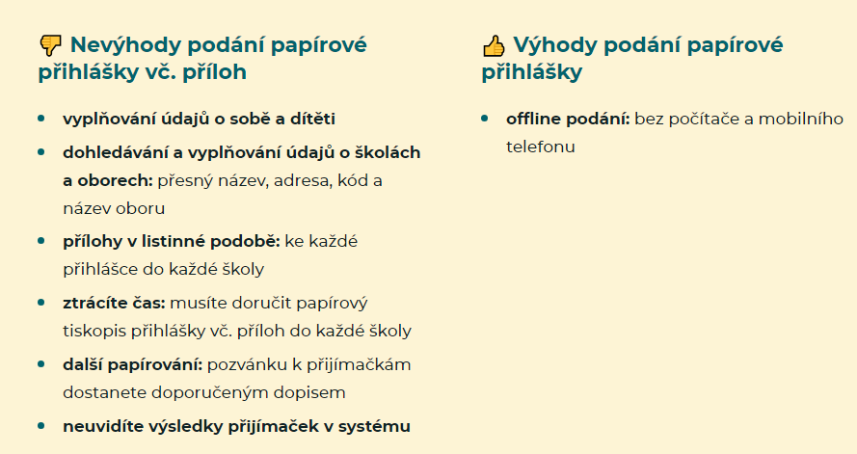

Slide 17
Kdy se jednotná přijímací zkouška bude konat

Slide 18
Kde se budou konat zkoušky
Školní části přijímacích zkoušek se konají v jednotlivých středních školách, které je vypisují.
Jednotná přijímací zkouška (JPZ) se bude konat výhradně na některých ze škol, na které se přihlásíte. Školy pro konání JPZ budou určeny systémem a uchazeč se o nich dozví z pozvánek, které rozešlou ředitelé škol.
Náhradní termín JPZ se bude konat ve škole, kde se měl konat termín řádný.
Podání omluvy
Pakliže se uchazeči nemohou v řádném termínu dostavit ke konání testů (např. z důvodu nemoci apod.), mohou se omluvit řediteli střední školy, kde měli konat JPZ. Pokud ředitel školy omluvu uzná, uchazeči mohou konat zkoušku v náhradním termínu.

Slide 19
Jednotná přijímací zkouška
Jednotná přijímací zkouška se skládá ze dvou písemných testů: z českého jazyka a literatury a z matematiky. Varianty testů jsou různé pro čtyřleté obory vzdělání (včetně oborů nástavbového studia), pro šestiletá gymnázia a pro osmiletá gymnázia. Maximální možný počet dosažených bodů v testech z matematiky i českého jazyka a literatury je 50 bodů. Minimální hranice úspěšnosti není centrálně stanovena, školy si však mohou minimální hranici stanovit samy v rámci kritérií pro přijetí.

Slide 20
Úpravy podmínek přijímacího řízení
Uchazeči se speciálními vzdělávacími potřebami
V souladu s ustanovením § 16 odst. 1 a 2 písm. c školského zákona mají nárok na úpravu podmínek přijímacího řízení uchazeči se speciálními vzdělávacími potřebami, tj. osoby, které k naplnění svých vzdělávacích možností nebo k uplatnění nebo užívání svých práv na rovnoprávném základě s ostatními potřebují poskytnutí podpůrných opatření. Podpůrnými opatřeními se rozumí nezbytné úpravy přijímacího řízení odpovídající zdravotnímu stavu, kulturnímu prostředí nebo jiným životním podmínkám uchazeče.

Slide 21
Hodnocení zkoušky
Pokud se jednotná přijímací zkouška v daném oboru vzdělání koná, je pouze jednou z částí přijímacího řízení. Při rozhodování o přijetí uchazeče ke vzdělávání školy mohou zohlednit i další kritéria, např. výsledky předchozího vzdělávání, výsledky školních přijímacích zkoušek či pohovorů, umístění na různých soutěžích a olympiádách apod.
Hodnocení jednotné přijímací zkoušky se na celkovém hodnocení splnění kritérií přijímacího řízení podílí nejméně 60 %; v případě přijímacího řízení do oboru Gymnázium se sportovní přípravou nejméně 40 %.
Škola do výsledku přijímacího řízení zohledňuje vždy pouze lepší výsledek testu z příslušného předmětu.
Centrum zpřístupní řediteli školy hodnocení uchazečů v jednotné přijímací zkoušce 15. května 2024. Pokud uchazeč využil podání elektronicky, získá informace o přijetí společně s řediteli.

Slide 22
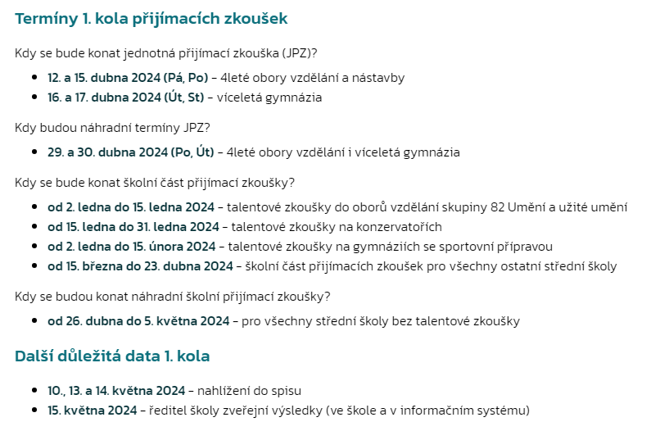

Slide 23
Obory vzdělání s talentovými zkouškami (TZ)
Termíny pro konání TZ (platné pro školní rok 2023/2024):
obory vzdělání 82 Umění a užité umění v pracovních dnech od 2. do 15. ledna 2024,
konzervatoře v pracovních dnech od 15. do 31. ledna 2024,
obory vzdělání Gymnázium se sportovní přípravou (GSP) v pracovních dnech od 2. ledna do 15. února 2024.
Termíny pro zaslání výsledků TZ:
obory vzdělání 82 Umění a užité umění do 20. ledna 2024,
obory vzdělání Gymnázium se sportovní přípravou do 20. února 2024.

Slide 24
Obory vzdělání s talentovými zkouškami (TZ)
Novela školského zákona stanovuje v přechodných ustanoveních následující odlišnosti:
Povinnost ředitelů škol s TZ oznámit výsledky školní přijímací zkoušky, pokud se konala, a celkový výsledek přijímacího řízení včetně pořadí, na kterém by se uchazeč umístil, a to zveřejněním seznamu uchazečů pod přiděleným registračním číslem, a to do 15. února 2024. Tato povinnost se netýká oborů vzdělání Gymnázium se sportovní přípravou a nejde o rozhodnutí o přijetí.
Možnost uchazečů podat přihlášku do oborů bez TZ od 1. února do 20. února 2024. Do přihlášky dle své priority zařadí i původně přihlášené obory vzdělání s TZ.
Pokud uchazeč nestanoví prioritu všech svých zvolených oborů vzdělání (např. chybně podá novou přihlášku bez oborů vzdělání s TZ nebo nepodá novou přihlášku vůbec), má právo stanovit správné pořadí dle priority až do 15. března 2024 – o tom je povinen jej prokazatelně informovat ředitel první školy v přihlášce podané k 30. listopadu 2023.

Slide 25
OBORY VZDĚLÁNÍ S TALENTOVÝMI ZKOUŠKAMI (TZ)
Pokud uchazeč neučiní žádný z uvedených úkonů, ředitel školy s TZ uvedené na prvním místě v přihlášce podané k 30. listopadu 2023 zapíše uchazeče do IS a pořadí škol zachová tak, jak je uvedeno v původní přihlášce, a to 27. února 2024. Pokud následně do 15. března 2024 dojde ke změně pořadí oborů (nikoli oborů samotných), zapíše změnu do IS bez zbytečného odkladu tentýž ředitel.
Ředitel druhé školy údaje zkontroluje a potvrdí, a to 28. února 2024. Pokud je nepotvrdí, považují se za potvrzené.
V dalších kolech přijímacího řízení jsou termíny a ostatní podmínky shodné s obory bez TZ.
V dalších letech se podmínky sjednocují s ostatními obory ve všech kolech (jedinou výjimkou je zkrácení lhůty pro zaslání pozvánky u konzervatoří ze 14 na 7 dnů před řádným termínem).
Nově budou moci konzervatoře organizovat školní zkoušku stejně jako ostatní obory vzdělání.

Slide 26
OPRAVNÉ PROSTŘEDKY
Odvolání a jiné opravné nebo podobné prostředky lze podat ve lhůtě 3 pracovních dnů ode dne zveřejnění výsledků. Odvolání uchazeč podává řediteli školy, který rozhodnutí vydal (nikoli přes IS). V případě následného rozhodnutí o přijetí zadá tuto informaci ředitel školy bez zbytečného odkladu, nejdéle do 2 pracovních dnů, do IS. Rozhodnutí na základě odvolacího řízení nemá vliv na přijetí uchazeče do jiného oboru vzdělání, resp. důsledkem může být přijetí do více oborů zároveň, přičemž uchazeč nemá povinnost dopředu oznámit, ve kterém oboru vzdělání se stane žákem.
Uchazeč se může vzdát práva na přijetí. Pokud se hlásí do dalšího kola, pak tak může učinit nejdéle 3 pracovní dny před termínem pro podání přihlášky v dalším kole (v případě komunikace prostřednictvím IS činí tento úkon prostřednictvím IS). Vzdáním se práva na přijetí nevzniká uchazeči právo na přijetí v jiném oboru vzdělání, nýbrž právo hlásit se do dalšího kola přijímacího řízení (neplatí pro 3. a další kola, kdy může rovněž potvrdit svůj úmysl vzdělávat se v jiném oboru, kam byl také přijat).

Slide 27
druhé kolo
Stejně jako kolo první je stanoveno jednotně včetně termínů a počtu přihlášek.
Přihlášku může podat uchazeč, který nebyl přijat v prvním kole do žádného oboru vzdělání nebo se vzdal přijetí, a zároveň pokud se hlásí do maturitního oboru vzdělání, tak ji v prvním kole konal. Jednotná zkouška se již nekoná, ale její výsledek se povinně zohledňuje.
Ředitel školy jej může vyhlásit do 18. května včetně údajů jako v kole prvním a obdobně všechny údaje zadá do IS, ovšem kromě uvedení maximálního počtu uchazečů pro účely konání jednotné zkoušky.
Termín pro podání přihlášky je 24. května.
Řádný termín školní přijímací zkoušky a talentové zkoušky se koná v pracovních dnech od 8. do 12. června. Stanoví se jeden řádný termín školní zkoušky, náhradní termín se nekoná.
Centrum zpřístupní škole výsledky jednotné zkoušky v elektronickém systému 13. června.

Slide 28
třetí a další kola
Ředitel školy vyhlásí kritéria včetně všech údajů jako v kole druhém a zadá je do IS. Navíc do IS zadá termín pro podání přihlášky v daném kole.
Termín pro odevzdání přihlášek v každém dalším kole může ředitel stanovit nejdříve na 7. den od vydání všech rozhodnutí v kole předchozím.
Počet přihlášek je neomezený, přihlášky lze podávat pouze na tiskopisu. Na jeden tiskopis se uvádí pouze jedna škola, možno i více oborů, ale bez prioritizace.
Výsledky jednotné zkoušky se nemusí povinně zohledňovat. Pokud se zohledňují, určí ředitel školy náhradní způsob hodnocení u uchazečů, kteří ji nekonali.
Rozhodnutí o přijetí i nepřijetí se vyhotovují v písemné formě. Rozhodnutí o přijetí obsahují část výrokovou, odůvodnění (pouze u negativního rozhodnutí) a poučení.

Slide 29
třetí a další kola
Přijatý uchazeč je povinen do 7 dnů ode dne oznámení rozhodnutí potvrdit svůj úmysl vzdělávat se v daném oboru vzdělání, a to pouze v jednom oboru vzdělání. Ředitel následně do dvou pracovních dnů předá tuto informaci do IS.
Neobsahuje-li IS údaje o uchazeči, zadá je do IS ředitel školy, kam byl uchazeč přijat, spolu s informací, že byl přijat.
Vzdáním se práva na přijetí do oboru vzdělání, kde uchazeč potvrdil svůj úmysl vzdělávat se, vzniká uchazeči možnost potvrdit svůj úmysl v jiném oboru vzdělání, a to i v tomtéž kole.

Slide 30
Časový harmonogramu pro první kolo přijímacího řízení ve školním roce 2023/2024
Událost | Obory vzdělání bez talentové zkoušky | Obory vzdělání s talentovou zkouškou | Poznámka
Vyhlášení kritérií přijímacího řízení řediteli škol | do 31. 1. | do 31. 10. | Obory vzdělání s TZ dle původní legislativy.
Podávání přihlášek | od 1. 2. do 20. 2. (dle priority) | do 30. 11. | U oborů vzdělání s TZ lze prioritu změnit do 15. 3. nebo podáním nové přihlášky, jinak prioritu určuje pořadí.
Zapsání listinných přihlášek do systému ředitelem první školy v přihlášce | 21. – 26. 2. | 27. 2. zapsání chybějících údajů o uchazečích | Do 5 dnů od termínu pro podání přihlášky. Připadne-li termín na víkend, počítá se první pracovní den.
Kontrola řediteli dalších škol | 27. – 28. 2. | 28. 2. | Do 2 dnů od zapsání ředitelem první školy.
Vložení údajů o podpůrných opatřeních u jednotné zkoušky | 27. – 28. 2. | 28. 2. | Do 2 dnů od zapsání ředitelem první školy.
Určení místa konání jednotné zkoušky (JPZ) Centrem | 1. 3. | Gymnázia se sportovní přípravou (GSP) obdobně | Pouze ve škole v přihlášce. Na oba termíny může být určena stejná škola.
Řádný termín školní zkoušky (ŠPZ) a talentové zkoušky (TZ) | 15. 3. – 23. 4. | Obory 82: 2. – 15. 1. Konzervatoře: 15. – 31. 1. GSP: 2. 1. – 15. 2. | Min. dva termíny, alespoň jeden termín mimo JPZ.
Výsledky TZ |  | Zaslání výsledku TZ Obory 82: 20. 1. GSP: 20. 2. Výsledek ŠPZ, celkový výsledek a zveřejnění pořadí: 15. 2. | Nezasílá se rozhodnutí o přijetí.
Událost | Obory vzdělání bez talentové zkoušky | Obory vzdělání s talentovou zkouškou | Poznámka
Řádný termín JPZ | 4leté: 12. a 15. 4. 2024 Víceleté: 16. a 17. 4. 2024 | GSP obdobně | Období 10. 4. – 18. 4.
Náhradní termín ŠPZ a TZ | 24. 4. – 5. 5. | do jednoho měsíce od konání | Min. jeden termín mimo JPZ.
Náhradní termín JPZ | 29. a 30. 4. 2024 | GSP obdobně | Období 24. 4. – 5. 5.
Pozvánky | 14 dnů před řádným a 7 dnů před náhradním termínem | konzervatoře 7 dnů před řádným i náhradním termínem
Výsledky JPZ | 6. 5.
Pořadí uchazečů stanovené ředitelem školy do IS | 7. 5. |  | 1 pracovní den po výsledcích JPZ.
Přijatí uchazeči dle IS | 8. 5. |  | 1 den po předání pořadí.
Kontrola přijatých ředitelem školy a potvrzení přijatých | 9. 5. |  | 1 pracovní den po zpřístupnění přijatých.
Výsledky hodnocení všech uchazečů do IS | do 9. 5. |  | Nejpozději v den potvrzení přijatých.
Seznámení s podklady rozhodnutí | 10. – 14. 5. |  | Do doby zveřejnění výsledků.
Zveřejnění výsledků | 15. 5. |  | 4. pracovní den po potvrzení přijatých.

Slide 31
Časový harmonogramu pro druhé kolo přijímacího řízení ve školním roce 2023/2024
Událost | Obory vzdělání bez talentové zkoušky i s talentovou zkouškou | Poznámka
Vyhlášení kritérií přijímacího řízení řediteli škol včetně předání do IS | do 20. 5. | Legislativně do 18. 5. Připadne-li termín na víkend, počítá se první pracovní den.
Podávání přihlášek do všech oborů v pořadí dle priority | do 24. 5.
Zapsání listinných přihlášek do systému ředitelem první školy v přihlášce | 25. – 29. 5. | Do 5 dnů od termínu pro podání přihlášky.
Kontrola řediteli dalších škol | 30. - 31. 5. | Do 2 dnů od zapsání ředitelem první školy.
Vložení údajů o podpůrných opatřeních u JPZ | 30. – 31. 5. | Do 2 dnů od zapsání ředitelem první školy.
Řádný termín ŠPZ a TZ | 8. – 12. 6.
Pozvánky | 7 dnů před termínem zkoušky | Platí i pro další kola.
Zpřístupnění výsledků JPZ | 13. 6.
Pořadí uchazečů stanovené ředitelem školy do IS | 14. 6. | 1 pracovní den po výsledcích JPZ.
Přijatí uchazeči dle IS | 15. 6. | 1 den po předání pořadí.
Kontrola přijatých ředitelem školy a potvrzení přijatých | 17. 6. | 1 pracovní den po zpřístupnění přijatých.
Výsledky hodnocení všech uchazečů do IS | do 17. 6. | Nejpozději v den potvrzení přijatých.
Seznámení s podklady rozhodnutí | 18. – 20. 6. | Do doby zveřejnění výsledků.
Zveřejnění výsledků | 21. 6. | 4. pracovní den po potvrzení přijatých.

Slide 32
další události
Událost | Uchazeč | Ředitel
Navýšení počtu přijímaných uchazečů v IS | – | nejpozději v den stanovení pořadí
Omluvení z termínu | do 3 pracovních dnů od termínu | do 2 pracovních dnů zadá do IS
Vzdání se přijetí | nejdéle 3 pracovní dny před termínem pro podání přihlášky v dalším kole | do 2 pracovních dnů zadá do IS
Odvolání (opravné prostředky) | do 3 pracovních dnů od zveřejnění výsledků, v třetím a dalších kolech od oznámení rozhodnutí | do 2 pracovních dnů zadá do IS, pokud vyhoví
Podávání přihlášek do třetího a dalších kol | nejdříve 7. den od vydání všech rozhodnutí v kole předchozím | –
Potvrzení přijetí v třetím a dalších kolech | do 7 dnů od oznámení rozhodnutí o přijetí | do 2 pracovních dnů od potvrzení uchazečem zadá do IS

